Slide 1
Kakao
서울시청 <승용차요일제> 캠페인 미디어믹스 제안서
광고사업본부 DAS1팀
2016. 02. 12

Slide 2
1. 미디어믹스 제안서 1안 (2,200만원)
매체 | 상품 | 크기 | 광고기간 | CPM | 프로파일 | 보장노출량 | 업종 평균 CTR | 공시금액
PC Daum | 초기배너_ 프로파일 | 430*105 | 2월 29일(월) ~ 3월 6일(일) | 2888 | 서울시 | 5,141,966 | 0.08% | 14,850,000
 | 초기배너_ 프로파일 | 430*105 | 3월 7일(월) ~ 3월 13일(일) | 2888 | 서울시 | 5,141,966 | 0.08% | 14,850,000
TOTAL |  |  |  |  |  | 10,283,932 | 0.08% | 29,700,000
제안금액 (부가세 포함) / 서비스율 135% |  |  |  |  |  | 22,000,000
※ 본 미디어믹스 부킹시점의 인벤토리 상황으로 실제 부킹시 해당 인벤토리는 달라질 수 있습니다.
※ 광고진행을 위한 소재(배너 등) 제작은 광고주에게 책임이 있으며, 제작이 필요하실 경우에는 해당 마케터에게 문의주시기 바랍니다.

Slide 3
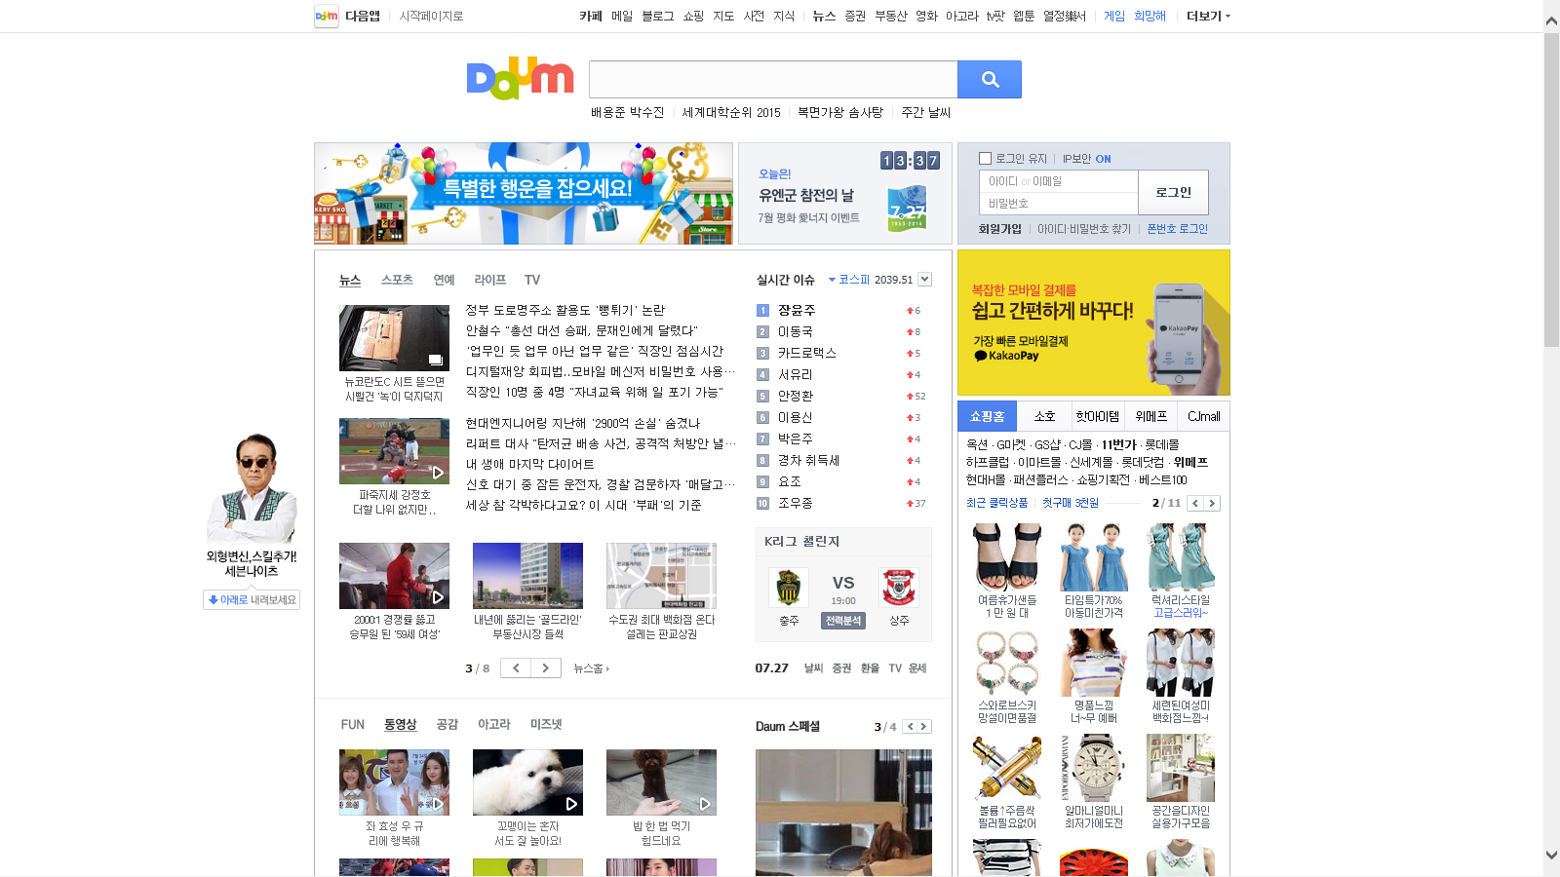
3. 광고 상품 소개
상품명 | 초기배너
상세설명 | 디스플레이 광고의 대표상품으로 브랜딩 광고에 적합한 상품
사이즈 | 430*105 (swf or jpg) / 400k or 100k
판매금액 | CPM 2750(부가세포함)
판매방식 | 노출당 구매 방식, 구매 금액에 따라서 노출 빈도가 정해짐 전국 노출 – 최소 집행 금액 11,000,000원(부가세포함) 지역 노출 – 최소 집행 금액 3,300,000원(부가세포함)
옵션 | 프로파일(지역, 연령, 성별) 적용 가능 프로파일 적용 시 1개 조건마다 5% 할증 적용
제작가이드 | http://display.biz.daum.net/1_display/front_bn_1_2.jsp

